Slide 1

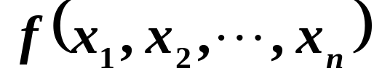
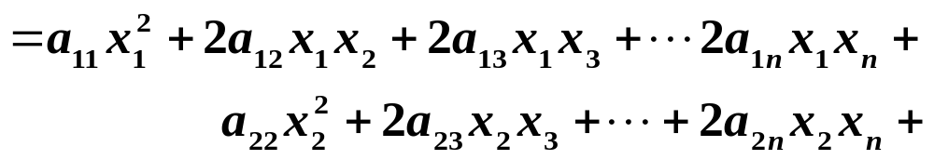

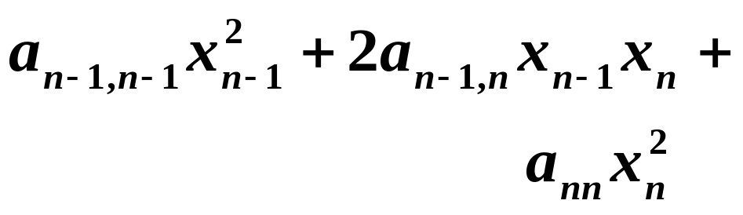
二次型
称为一个n元二次型.

Slide 2
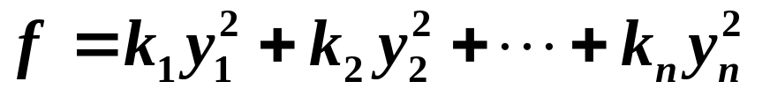
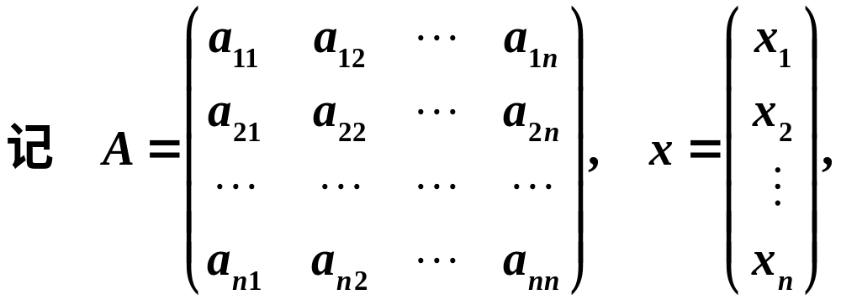

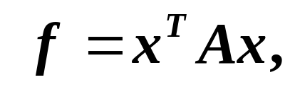
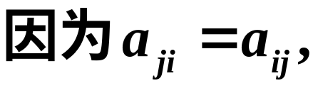
只含有平方项的二次型
称为二次型的标准形（或法式）．
所以A为对称矩阵；

Slide 3
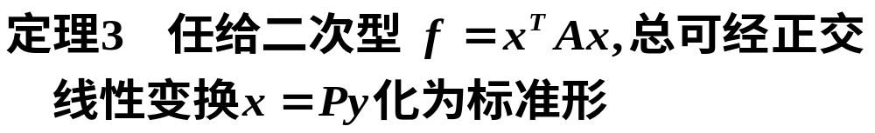
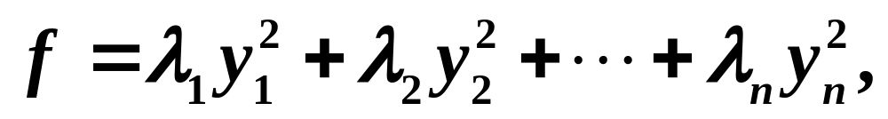
在二次型的矩阵表示中，任给一个二次型，
就唯一地确定一个对称矩阵；反之，任给一个对
称矩阵，也可唯一地确定一个二次型．这样，
二次型与对称矩阵之间存在一一对应的关系．

Slide 4
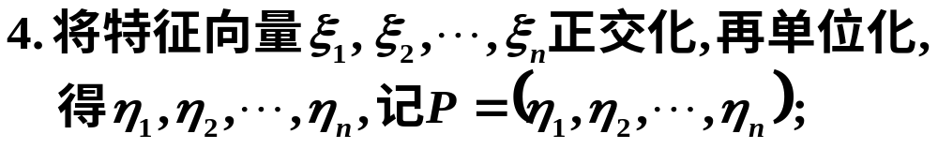
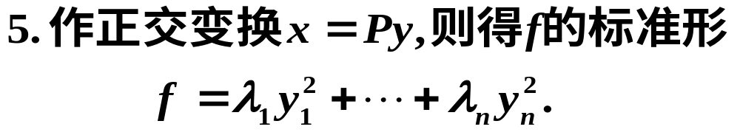
用正交变换化二次型为标准形的具体步骤

Slide 5

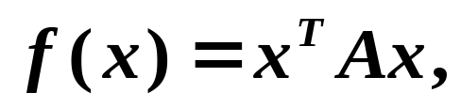
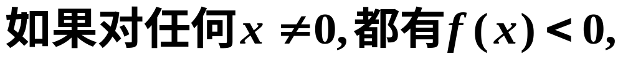
一、正(负)定二次型的概念
设有实二次型
如果对任何
则称f 为正定二次型,并称对称矩阵A是正定矩阵；
则称f 为负定二次型,并称对称矩阵A是负定矩阵；

Slide 6
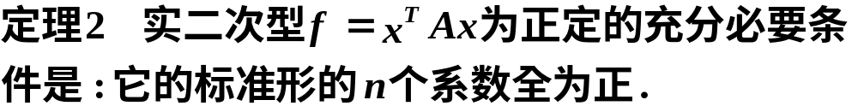
二、正(负)定二次型的判别
推论 对称矩阵A为正定的充分必要条件是：A的
特征值全为正．

Slide 7
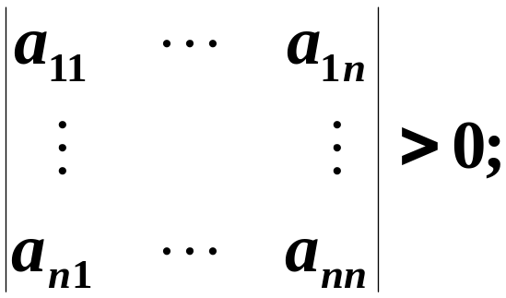
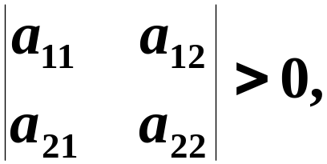


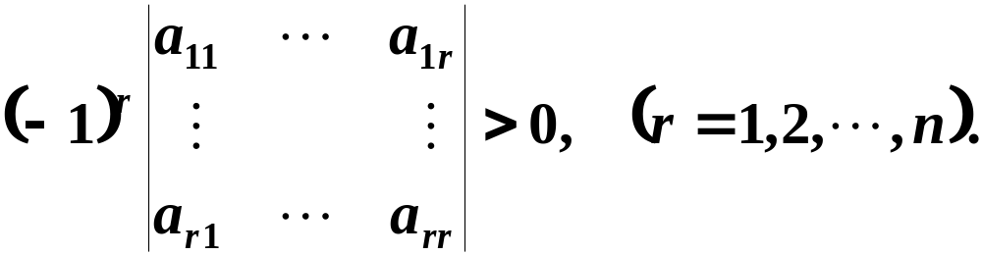
定理3 对称矩阵A为正定的充分必要条件是：A的
各阶顺序主子式全为正，即
对称矩阵A为负定的充分必要条件是：奇数阶
顺序主子式为负，而偶数阶顺序主子式为正,即
这个定理称为霍尔维茨定理．

